Slide 1

EXPLORATIVE DATENANALYSE
Elektrofahrzeuge (EV)
Technische und kommerzielle Leistungsdaten von EV-Modellen · 2020 – 2026
2.000
24
20
6
Beobachtungen
Spalten
Marken
Herkunftsländer
Erstellt von: Süha Çağrı Özbakışlar

Slide 2

DATENSATZ
Datensatz-Überblick & Datenqualität
2.000
24
20
0
Beobachtungen
Spalten
Marken
Fehlende Werte / Duplikate
Herkunftsländer der Marken
Deutschland
Audi, BMW, Mercedes, Porsche, Volkswagen
Jede Zeile stellt ein Modell einer Marke für ein bestimmtes Jahr und eine Variante dar (base, standard, long range, premium, performance).
13 numerische und 7 kategoriale Variablen decken technische Merkmale (Batterie, Reichweite, Leistung) und kommerzielle Kennzahlen (Preis, Absatz, Bewertung) ab.
Keine fehlenden Werte und keine Duplikate in allen 24 Spalten — ein vollständiger, konsistenter Datensatz.
Solide Grundlage für die explorative Analyse des globalen EV-Marktes.
USA
Fisker, Ford, GM/Chevrolet, Lucid, Rivian, Tesla
Japan
Honda, Toyota
Südkorea
Hyundai, Kia
China
BYD, NIO, Xiaomi
Schweden
Polestar, Volvo
Süha Çağrı Özbakışlar · Elektrofahrzeug-Marktanalyse (EDA)
2

Slide 3

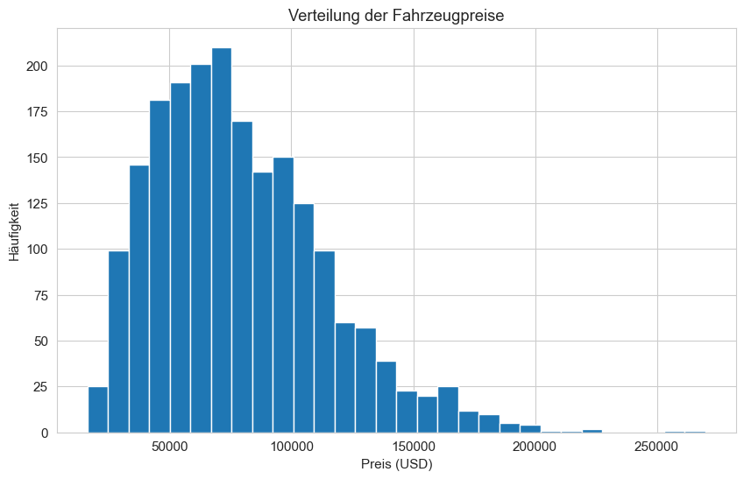
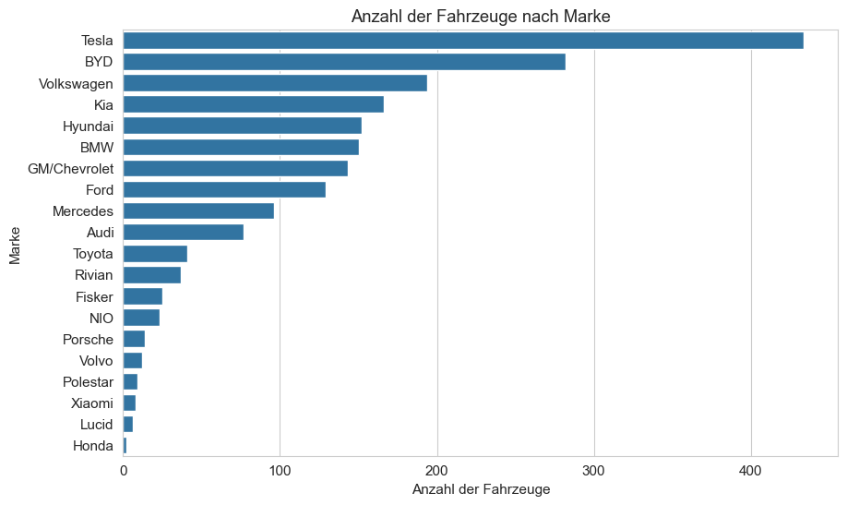
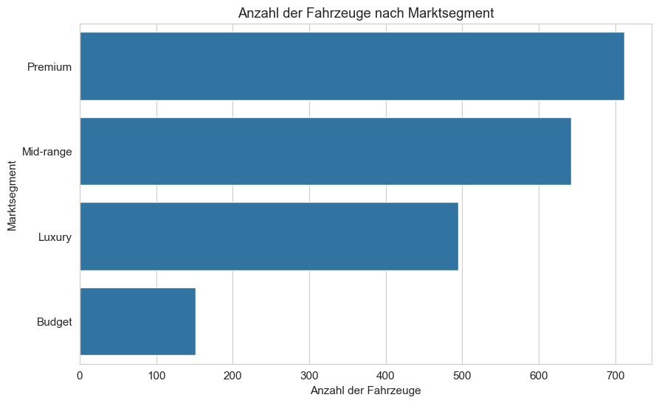
NUMERISCHE & KATEGORIALE VARIABLEN
Wichtigste Verteilungen
Fahrzeugpreis (price_usd)
Marke (brand)
Marktsegment (market_segment)
Fahrzeugpreise sind rechtsschief verteilt (Ø 78.874 $, Median 73.013 $) und konzentrieren sich auf 50.000–100.000 $.
Tesla dominiert mit 434 Fahrzeugen, gefolgt von BYD (282) und Volkswagen (194) — insgesamt 20 Marken im Datensatz.
Der Datensatz fokussiert sich auf die Segmente Premium (712) und Mid-range (642); Budget ist mit 151 am schwächsten vertreten.
Süha Çağrı Özbakışlar · Elektrofahrzeug-Marktanalyse (EDA)
3

Slide 4

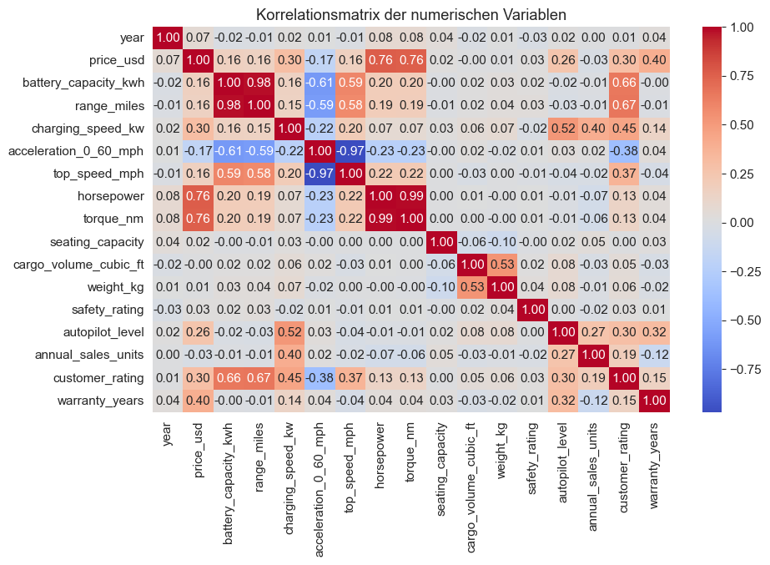
BIVARIATE ANALYSE
Zusammenhänge & Korrelationen
r = 0,978
Batteriekapazität ↔ Reichweite (sehr stark) — größere Batterie, mehr Reichweite.
r = 0,765
Motorleistung ↔ Preis (stark) — Preis nicht allein durch Leistung erklärbar.
r = 0,668
Reichweite ↔ Kundenbewertung (mittelstark) — mehr Reichweite, höhere Zufriedenheit.
Süha Çağrı Özbakışlar · Elektrofahrzeug-Marktanalyse (EDA)
4

Slide 5



Geschäftliche Erkenntnisse & Fazit
Batteriekapazität als stärkster Reichweitentreiber
Sehr starker Zusammenhang (r = 0,978) — größere Batteriepakete bedeuten deutlich mehr Reichweite.
Leistung prägt den Preis stärker als die Batterie
Preis ↔ Leistung (r = 0,765) ist viel stärker als Preis ↔ Batteriekapazität (r = 0,164).
Hoher Preis bedeutet nicht automatisch hohen Absatz
Lucid führt beim Preis, doch VW, Tesla und das Budget-Segment führen beim Absatz.
Mehrere Faktoren wirken gemeinsam
Preis, Zufriedenheit und Absatz erklären sich nur im Zusammenspiel von Marke, Segment und Technik.
Fazit: Der Datensatz ist vollständig, konsistent und bildet eine solide Grundlage für prädiktive Modellierung und Business-Intelligence-Anwendungen.
Erstellt von: Süha Çağrı Özbakışlar

